Slide 1
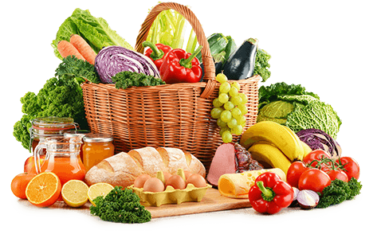
HIGIJENA RUKOVANJA I PRIPREME HRANE
Pripremila: Sanja Banfić – Kontrec , dipl.. ing. prof. savjetnik

Slide 2
HIGIJENA RUKOVANJA I PRIPREME HRANE
hrana je svaka tvar ili proizvod koji može biti prerađen, djelomično prerađen ili neprerađen, a namijenjen je konzumaciji, ili se očekuje da će ga ljudi konzumirati.
higijena namirnica podrazumijeva mjere i uvjete potrebne za kontrolu opasnosti i osiguranje prikladnosti hrane za ljudsku prehranu u skladu s njezinom namjenom.

Slide 3
pojam hrane uključuje razna pića, gazirana pića, gumu za žvakanje, prehrambene aditive i bilo koju drugu tvar koja se namjerno ugrađuje u hranu radi poboljšanja njenih svojstava, zatim vodu koja se koristi za opskrbu pučanstva kao voda za piće
hrana se pojavljuje u obliku raznih vrsta namirnica
namirnicom se naziva sve što se upotrebljava za hranu i piće, u prerađenom ili neprerađenom obliku

Slide 4
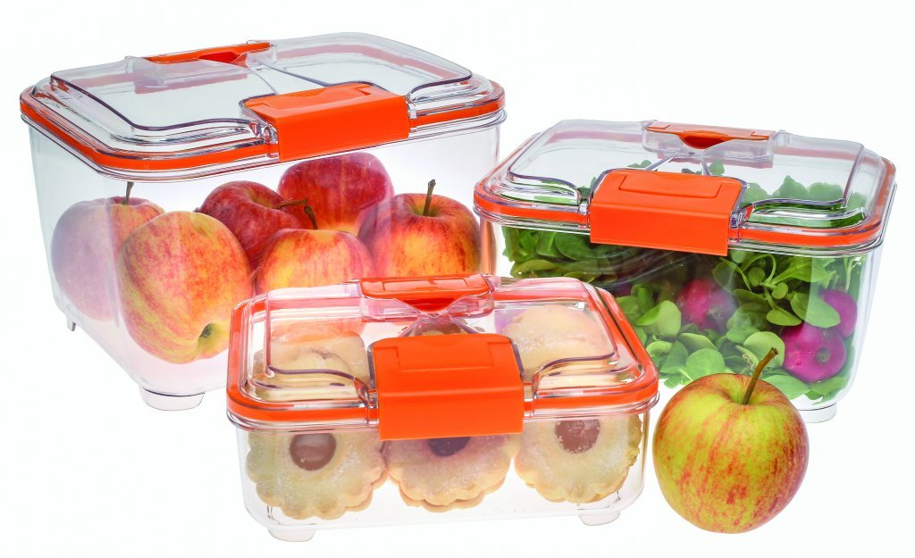
u svim fazama rada s hranom (proizvodnje, prerade i distribucije) hrana mora biti zaštićena od svake kontaminacije koja bi je mogla učiniti neprikladnom za prehranu ljudi i štetnom za zdravlje
kako bi se osiguralo da naručena hrana bude zdravstveno ispravna, bitno je odabrati adekvatnog dobavljača. po zaprimanju dostavljene hrane, potrebno je arhivirati svu popratnu dokumentaciju radi osiguravanja slijedivosti hrane i zadovoljavanja važeće zakonske regulative.

Slide 5
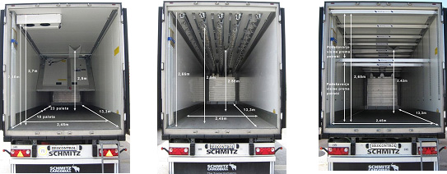
tijekom transporta hrana može biti kontaminirana zbog štetnog djelovanja fizičkih, kemijskih i bioloških čimbenika
vozila i spremnici za transport trebaju biti redovito higijenski održavani i moraju biti od materijala koji neće štetno djelovati na hranu te se trebaju koristiti isključivo za prijevoz hrane.

Slide 6
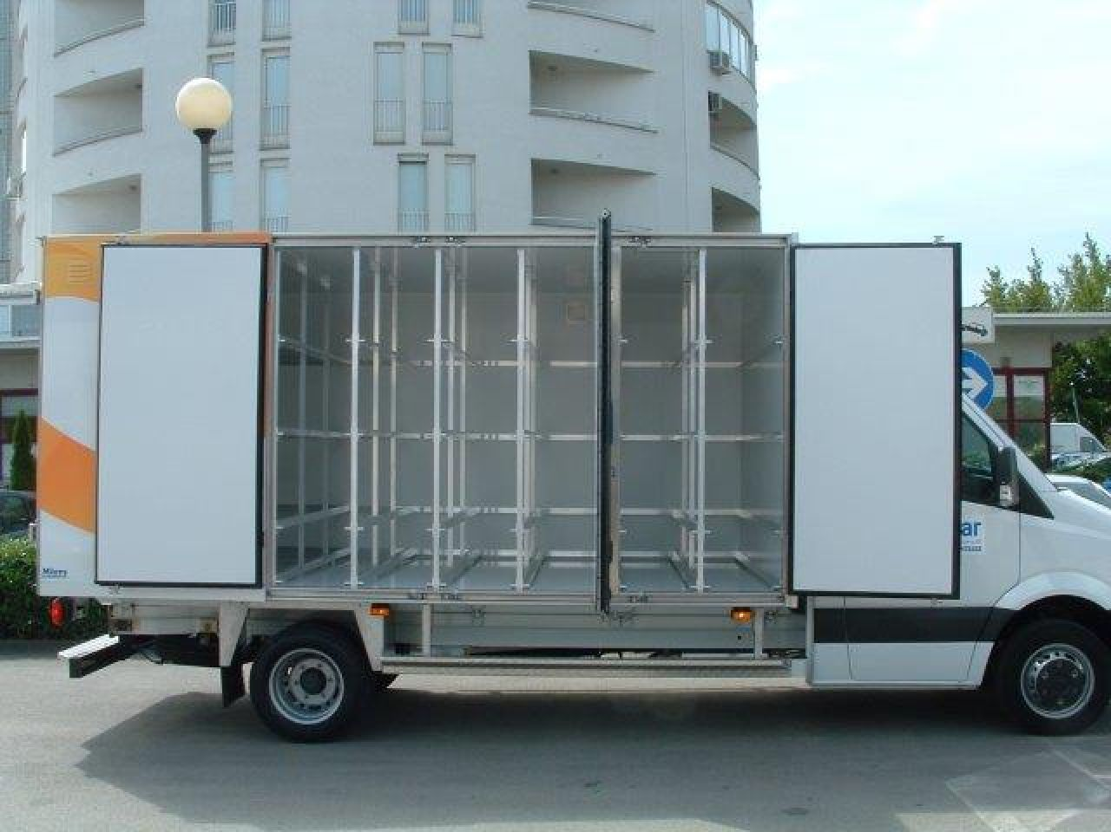
ako se prijevozna sredstva i/ili spremnici koriste za prijevoz različite hrane istovremeno, hrana mora biti učinkovito fizički odvojena kako bi se spriječila opasnost od križne kontaminacije

Slide 7
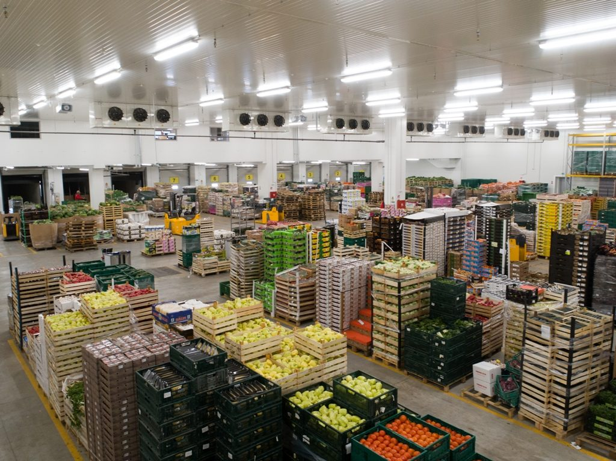
nakon prijema, hranu u objektu treba uskladištiti na primjeren način ovisno o vrsti hrane

Slide 8
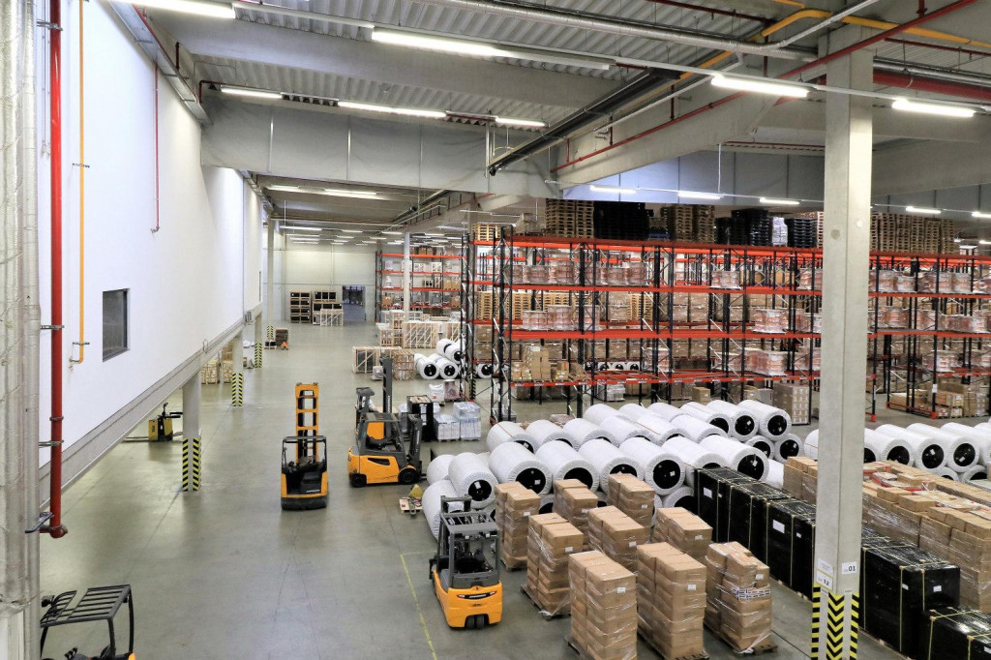
tijekom skladištenja hrana mora zadržati svoje senzorske osobine i zdravstvenu ispravnost, a skladišni prostor za čuvanje hrane mora u svemu odgovarati sanitarno‐tehničkim i higijenskim uvjetima propisanim za prostorije u kojima se hrana proizvodi, čuva ili prodaje.

Slide 9
HRANA SE SKLADIŠTI NA SLJEDEĆIM TEMPERATURAMA:
18 – 20°C, u suhom skladištu ako nije drugačije propisano za pojedinu vrstu hrane (skladištenje hrane koja nije lako pokvarljiva, s niskim udjelom vlage u sastavu, poput riže, tjestenine, keksa, šećera...)
4 – 8°C, u rashladnim uređajima ako nije drugačije propisano za pojedinu vrstu hrane (iako se neke vrste hrane čuvaju i na nižim temperaturama, poput svježe ribe, usitnjenog mesa, mesa piletine...)
‐18°C i niže, u zamrzivačima i uređajima za skladištenje duboko zamrznute hrane

Slide 10
PRILIKOM PRIPREME HRANE TREBA SE PRIDRŽAVATI PRAVILA ZA HIGIJENSKU PRIPREMU HRANE:
termičku obradu hrane provoditi temeljito
koristiti sirovine samo od pouzdanih dobavljača, s jamstvom zdravstvene ispravnosti
hranu pohranjivati prema uputama na deklaraciji proizvođača
pohranjivati hranu u rashladnom uređaju na temperaturi 4‐8°c
odmrznutu hranu odmah termički obraditi i ne smrzavati ponovno
spriječiti kontakt sirove hrane, koja će se tek obrađivati, i hrane spremne za konzumaciju
često i pravilno prati ruke
održavati čistoću svih površina i pribora za vrijeme pripreme hrane
paziti na zdravstvene probleme vezane uz dišne puteve, probavni sustav ili na ozljede kože

Slide 11
POSTUPCI ZA SPRJEČAVANJE KRIŽNE KONTAMINACIJE
ovisno o stupnju obrade hrane, načinu njene obrade i prema vrsti hrane, potrebno je postići sljedeće:
odvojeno skladištenje različitih vrsta hrane
uporabu zasebnih radnih površina, daski i pribora za obradu (različite boje ili oznake pribora i opreme)
temeljito čišćenje i dezinfekciju radnih površina, pribora i opreme između različitih procesa
organizaciju rada na način da se izbjegne križanje čistih i nečistih puteva (put hrane od niskog rizika k visokom riziku ‐ prijem, predobrada, obrada i priprema)

Slide 13
u cjelokupnom postupku higijenskog rukovanja hranom važno je obratiti pozornost i na materijale koji se upotrebljavaju za pakiranje i ambalažu hrane jer i oni mogu biti izvor kontaminacije
materijal ne smije otpuštati štetne sastojke u hranu niti mijenjati njezina senzorska svojstva. ambalaža koja služi za višekratnu uporabu mora biti jednostavna za čišćenje i, prema potrebi, za dezinfekciju

Slide 14
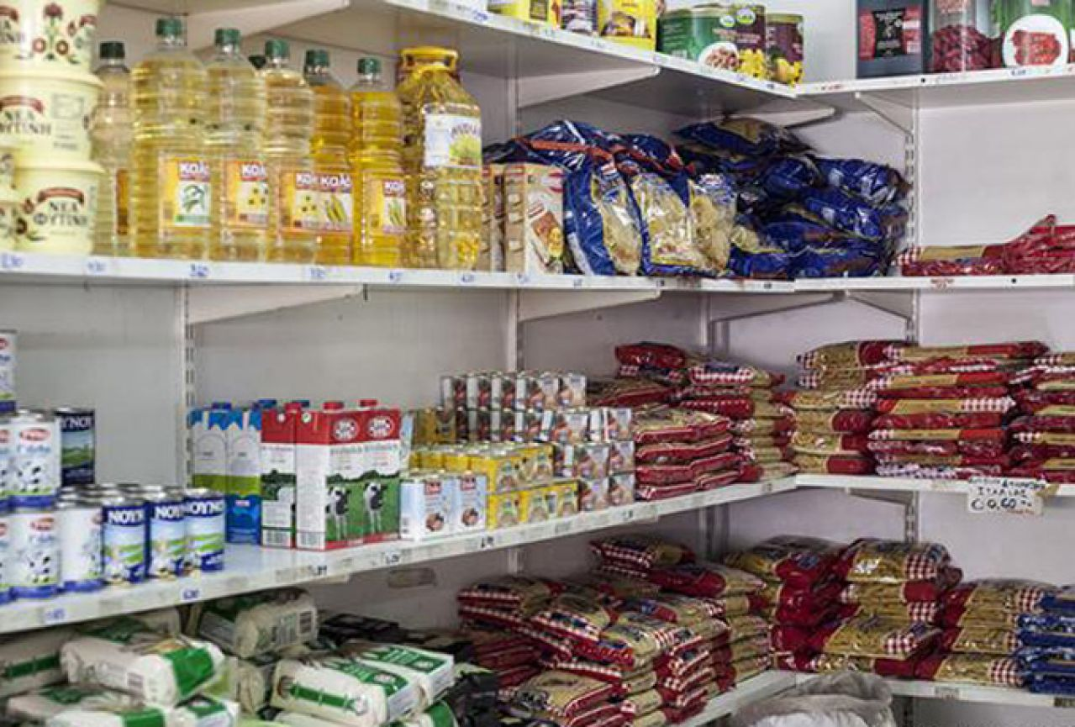
razlikujemo dvije vrste ambalaže (opreme): ambalažu koja dolazi u direktan dodir s hranom i vanjsku ambalažu koja ne dolazi u direktan dodir s hranom
u vanjsku ambalažu stavlja se hrana koja je već zapakirana u primarnu ambalažu, npr. sterilizirano mlijeko upakirano u tetrapak, a zatim u kartonsku kutiju

Slide 15
svi opisani higijenski zahtjevi za opremu, pribor i prostorije u kojima se hrana priprema, poslužuje ili distribuira, kao i zahtjevi za higijenom hrane, značajni su preduvjeti za uspješnu uspostavu HACCP‐a i osiguranje zdravstveno ispravne hrane

Slide 16
PROVJERI SVOJE ZNANJE:
Što je hrana?
Što podrazumijeva higijena namirnica?
Kako definiramo namirnice?
Zbog čega se po zaprimanju dostavljene hrane arhivira sva popratna dokumentacija?
Nabroji načine kontaminiranja hrane tijekom transporta !
Opiši prijevozna sredstva za prijevoz hrane.
Što mora zadržati hrana tijekom skladištenja?

Slide 17
8. Čemu mora odgovarati skladišni prostor za čuvanje hrane?
9. Koja se hrana skladišti na 18 – 20°C i gdje?
10. Koju hranu skladištimo na 4 – 8°C?
11. Na kojim se temperaturama skladišti dubokosmrznuta hrana?
12. Nabroji kojih se pravila moramo pridržavati kod pripremanja hrane.
13. Na koje načine sprječavamo križnu kontaminaciju?
14. Kakav mora biti ambalažni materijal koji se koristi u proizvodnji hrane?
15. Kakva mora biti ambalaža koja služi za višekratnu uporabu?

Slide 18
zadatak
nakon što si pregledao prezentaciju , odgovori na zadana pitanja za provjeru znanja
pogledaj kratak film pet ključeva za sigurniju hranu i napiši svoje viđenje filma, kako si ga ti doživio !
pogledajte film na linku https://www.youtube.com/watch?v=NPdi9giILKY
SRETNO u obavljanju zadatka !

